Slide 1
ML: Путь от задачи до MVP
В машинном обучении нет универсальных методов, решение каждой задачи индивидуально.
Грибков Кирилл Александрович
Студент второго курса магистратуры Томского Государственного Университета Систем Управления и Радиоэлектроники г. Томск

Slide 2

Сбор, анализ и обработка набора данных
1
Сбор данных
Очистка данных
Анализ данных
Обработка данных
Отбор информативных признаков
Подбор гиперпараметров
Ликвидация дисбаланса классов
2
3
4
5
6
7

Slide 3
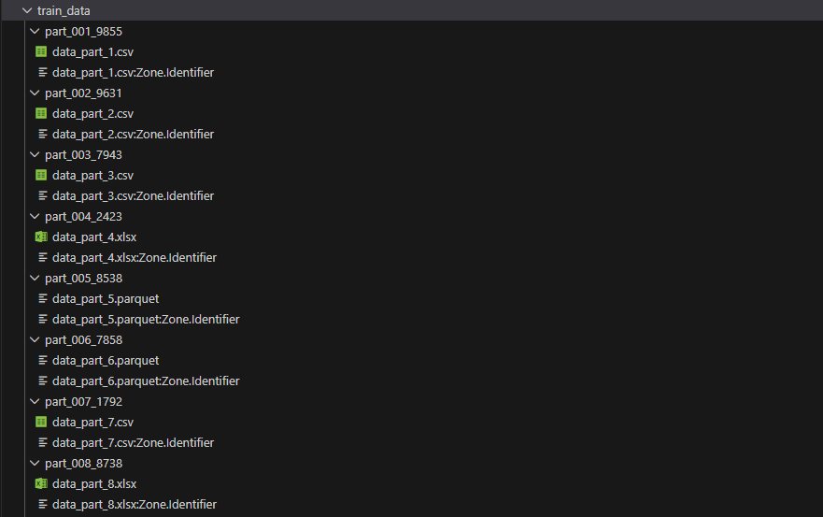

Сбор данных
Пример сырых данных

Slide 4
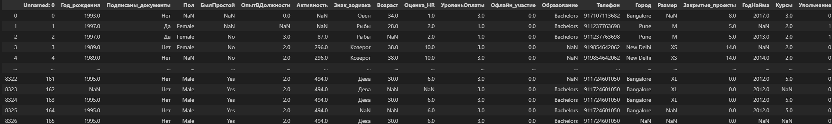
Очистка данных
Пример сырых данных
Сортировка по номеру телефона

Slide 5

Очистка данных
Агрегация и удаление дубликатов
Собранный набор данных имел множество пропусков и дубликатов.
Была проведена агрегация блоков данных по номеру телефона.
Оставшиеся элементы с пропусками были удалены
Набор данных уменьшился сначала с 8326 единиц до 2763 после агрегации, затем до 1891 единиц после удаления данных с пропусками

Slide 6
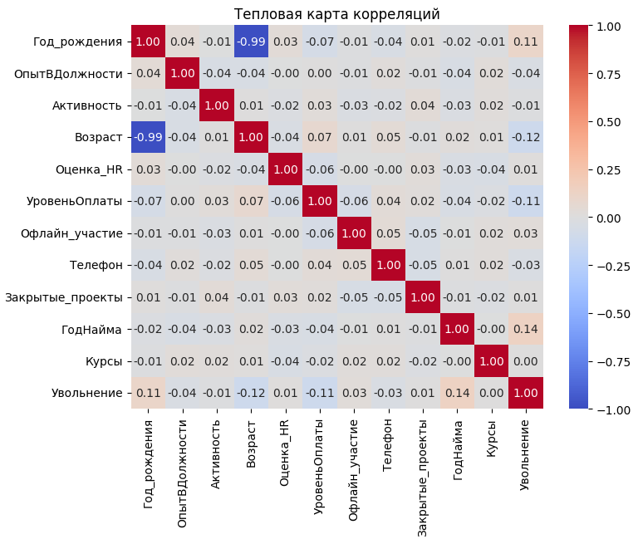
Анализ данных
Обнаружение дисбаланса классов
Изучение корреляции числовых признаков
Уволившихся 1155 человек
Оставшихся 736 человек
Неполнота тестовых данных
В тестовых данных пропуски в поле «подписаны документы»

Slide 7
Обработка данных
Обработка числовых признаков
Был применён StandardScaler
Обработка категориальных признаков
Были составлены списки уникальных значений категориальных признаков. Был применён OrdinalEncoder

Slide 8
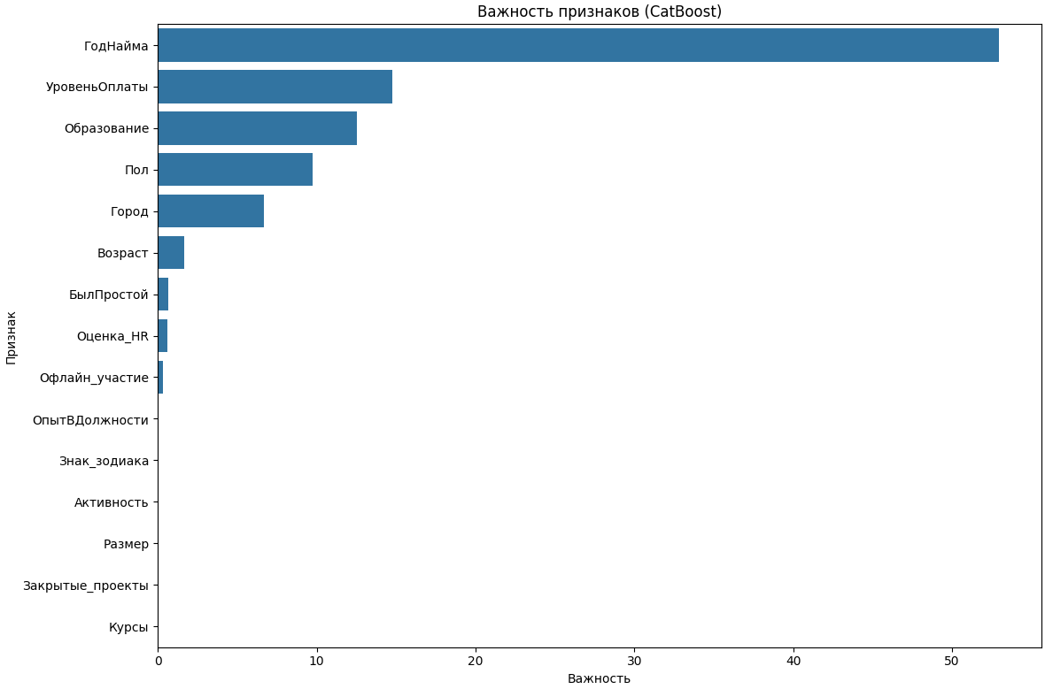
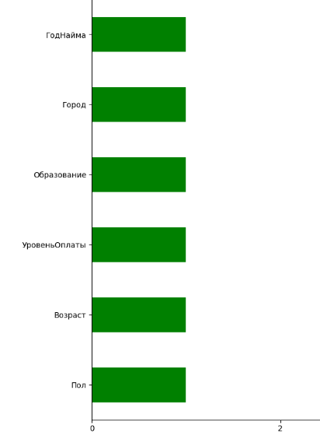
Отбор информативных признаков
Корреляционный отбор
Был удалён признак «Год рождения»
Catboost
Boruta

Slide 9
Самое результативное
Подбор гиперпараметров
Был применён Hyperopt
Ликвидация дисбаланса классов
Был применён RandomUnderSampling

Slide 10
Модели и их результат
Таблица результатов моделей и методики обработки набора данных
Номер опыта | Модель | Методика | Результат
1 | CatBoost | Стандартизация | 0.92
2 | CatBoost + XGBoost | Стандартизация и усечение признаков | 0.85
3 | CatBoost + XGBoost | Стандартизация, усечение признаков и One Hot Encoder | 0.85
4 | CatBoost | Стандартизация, усечение признаков и подбор гиперпараметров | 0.86
5 | CatBoost | Стандартизация и подбор гиперпараметров | 0.82
6 | CatBoost + XGBoost | Стандартизация и подбор гиперпараметров | 0.88
7 | CatBoost | Стандартизация, андерcэмплинг | 0.96
8 | CatBoost | Стандартизация, андерcэмплинг и усечение признаков | 0.89

Slide 11
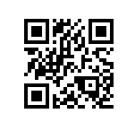
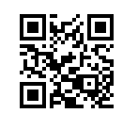
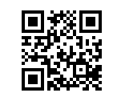
Инференс
Подключение к веб сайту:
Вайфай сеть: iPhone kiryu Пароль:1234567890 URL: https://172.20.10.2:8000/Data
URL: https://172.20.10.2:8000/ABTest
URL: https://172.20.10.2:8000/

Slide 12





Инференс
Данные и ответ
Ответ
Ответ
Ответ
Данные
Данные
Данные

Slide 13
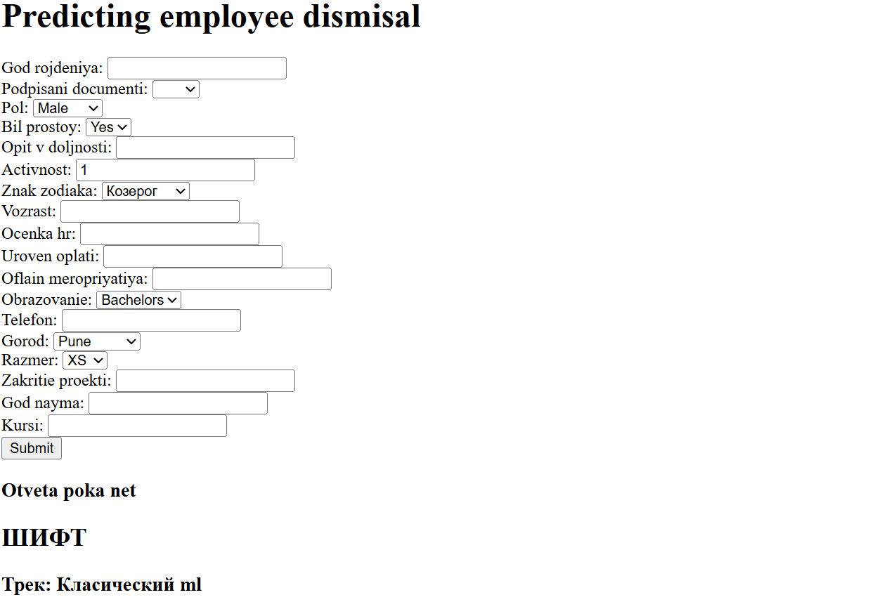
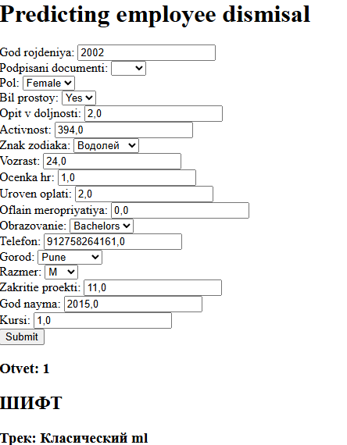
Веб страница с юзер интерфейсом

Slide 14
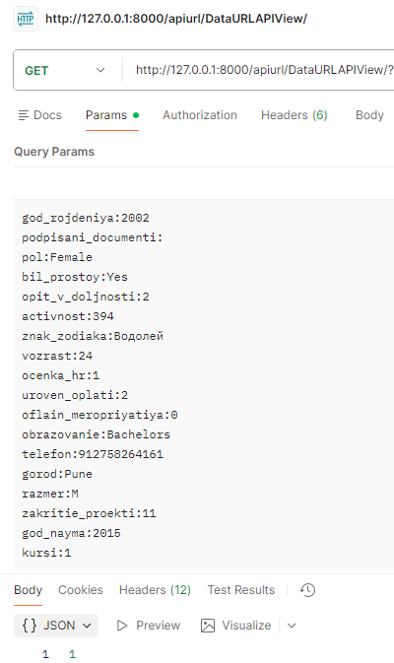
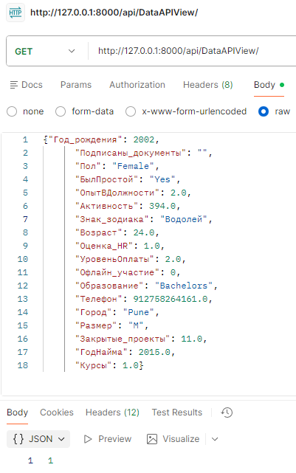
REST API

Slide 15
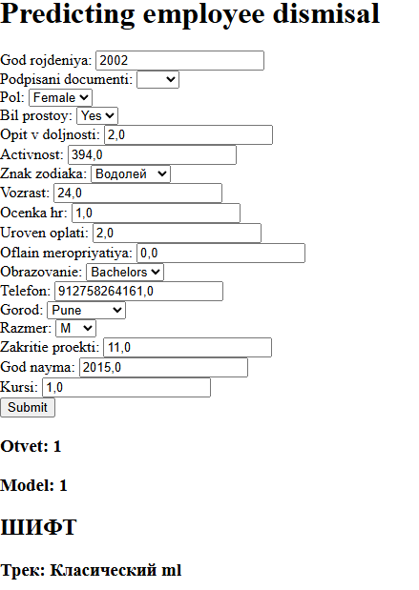
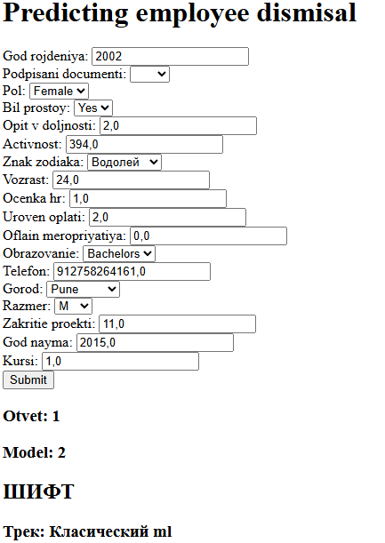
Подготовка к A/B Тестам

Slide 16
Контактная информация
Почта: KirillGribkov2001@yandex.ru
Телефон: 8 (905) 089 88 33
Грибков Кирилл Александрович
Студент второго курса магистратуры Томского Государственного Университета Систем Управления и Радиоэлектроники г. Томск

